Slide 1

NHIỆT LIỆT CHÀO MỪNG QUÝ THẦY CÔ
VỀ DỰ GIỜ THĂM LỚP 2C
Giáo viên thực hiện: Lã Thị Huệ
Lớp: 2C
Năm học: 2024 - 2025

Slide 3

ĐỌC:
EM MANG VỀ YÊU THƯƠNG
Mẹ, mẹ ơi em bé Hay bé theo cơn gió
Từ đâu đến nhà ta Nằm cuộn tròn trong mây
Nụ cười như tia nắng Rồi biến thành giọt nước
Bàn tay như nụ hoa. Rơi xuống nhà mình đây?
Bước chân đi lẫm chẫm
Tiếng cười vang sân nhà.
Hay bé từ sao xuống Mỗi sáng em thức giấc
Hay từ biển bước lên Là như thể mây, hoa
Hay bé trong quả nhãn Cùng nắng vàng biển rộng
Ông trồng cạnh hàng hiên? Mang yêu thương vào nhà. (Minh Đăng)

Slide 4
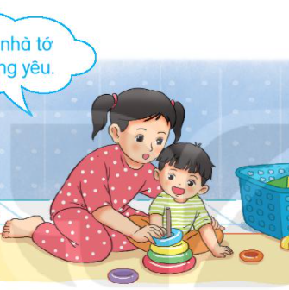
TRẢ LỜI CÂU HỎI
Câu 1: Bạn nhỏ đã hỏi mẹ điều gì?
Câu 2. Trong khổ thơ đầu, bạn nhỏ tả em bé của mình như thế nào?
Trong khổ thơ đầu bạn nhỏ tả em bé của mình:
Nụ cười như tia nắng
Bàn tay như nụ hoa
Bước chân đi lẫm chẫm
Tiếng cười vang sân nhà.

Slide 5
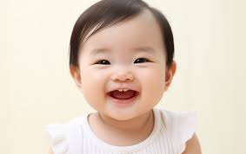
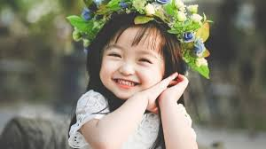

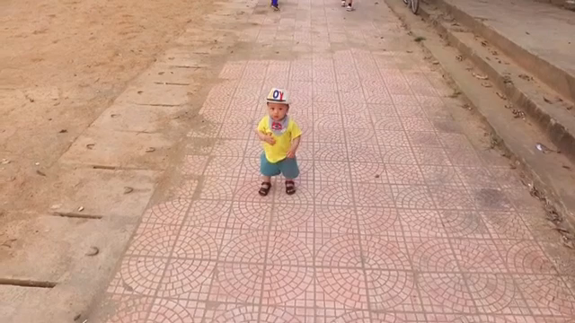

Slide 6
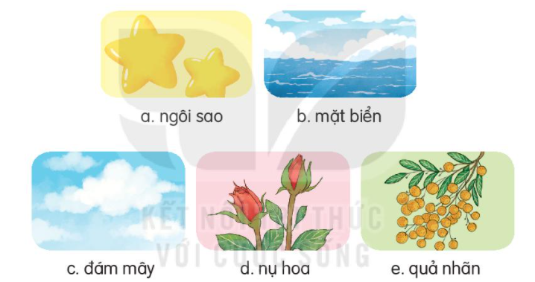
Câu 3. Trong khổ thơ thứ hai và thứ ba, bạn nhỏ đoán em bé từ đâu đến?

Slide 7
Câu 4. Em bé mang đến những gì cho gia đình bạn nhỏ?
a. Nắng vàng và biển rộng
b. Tình yêu thương
c. Mây và hoa

Slide 8




Nội dung: Bài thơ cho ta thấy tình cảm yêu thương của bạn nhỏ dành cho em bé

Slide 9



EM MANG VỀ YÊU THƯƠNG
Mẹ, mẹ ơi em bé Hay bé theo cơn gió
Từ đâu đến nhà ta Nằm cuộn tròn trong mây
Nụ cười như tia nắng Rồi biến thành giọt nước
Bàn tay như nụ hoa. Rơi xuống nhà mình đây?
Bước chân đi lẫm chẫm
Tiếng cười vang sân nhà.
Hay bé từ sao xuống Mỗi sáng em thức giấc
Hay từ biển bước lên Là như thể mây, hoa
Hay bé trong quả nhãn Cùng nắng vàng biển rộng
Ông trồng cạnh hàng hiên? Mang yêu thương vào nhà. (Minh Đăng)
4

Slide 10

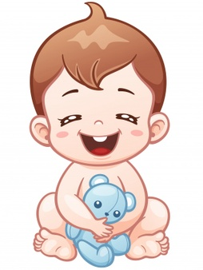
LUYỆN TẬP
Bài 1: Tìm thêm các từ ngữ tả em bé.
Từ tả em bé: bụ bẫm, mũm mĩm, mập mạp, đáng yêu, dễ thương, xinh xắn, ngây thơ, chũn chĩn, …
Bài 2. Đặt một câu với từ ngữ em tìm được ở bài 1.
Mẫu: Bé Hà rất bụ bẫm.

Slide 11







HỘP QUÀ BÍ MẬT

Slide 12






Nội dung bài đọc: Em mang về yêu thương là gì?
A. Tình cảm của bố mẹ dành cho các con
B. Em bé rất yêu thương bố mẹ
C. Tình cảm yêu thương của bạn nhỏ dành cho em bé
D. Lời dặn dò của em bé
GO HOME

Slide 13


Hộp quà may mắn
Bạn nhận được một hộp quà!
GO HOME

Slide 14
Em bé trong bài được bạn nhỏ đoán từ đâu đến?
A. Từ nụ hoa, đồ chơi, cơn gió.
B. Từ sao xuống, biển, quả nhãn, đám mây.
C. Từ sao xuống, tia nắng, nụ hoa.
D. Từ biển, giọt nước, giấc mơ.
GO HOME

Slide 15



















Lớp 2C xin kính chào các thầy cô giáo

